Slide 1
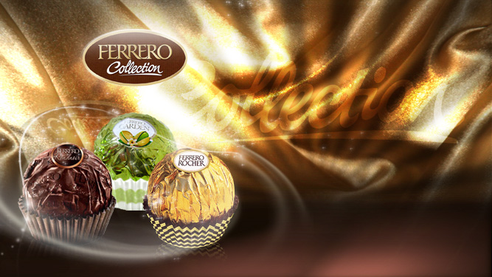
FERRERO

Slide 2
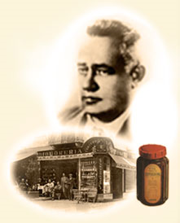
Historie
zakladatel Pietro Ferrero
1942 – Alba −» elegantní bar s cukrárnou
−» Piera Cillario – obchodní aktivity
Pasta Gianduja – oříškový krém
1946 – oficiálně zapsána u italské obchodní komory
účinná prodejní síť −» Giovanni
hnací síla −» Michele −» z Alby do celé Itálie
−» expanze na zahraniční trhy

Slide 3
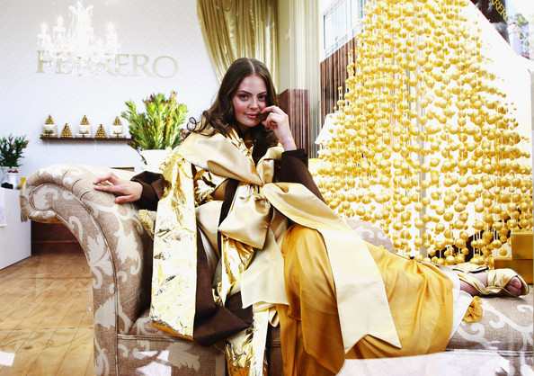
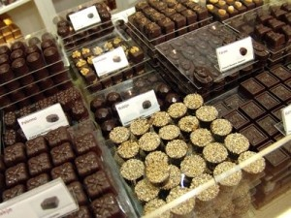
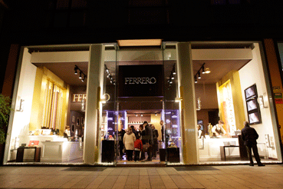
Současnost
3 generace Pietro a Giovanni
−» nejvyšší ředitelé skupiny Ferrero
−» společnost stále roste
−» silné rodinné základy
„ Za značkou, rozvahou a růstem mnohonárodní
společnosti stojí minulost, přítomnost a budoucnost
geniální rodiny. “
Notes:
Ť

Slide 4
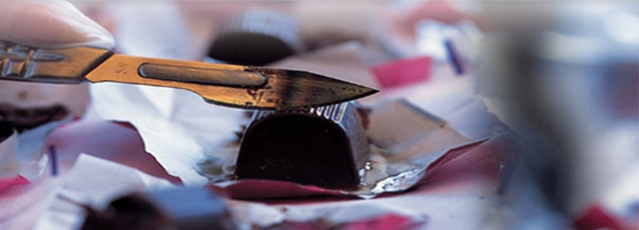
Filozofie
vysoká jakost
přesnost řemeslné práce
inovace
čerstvost výrobku
výběr nejjemnějších surovin
úcta k zákazníkům
4 největší výrobce cukrovinek na světě
„ Myslet globálně, jednat lokálně.“
v centru strategie stojí SPOTŘEBITEL
−» faktor úspěchu

Slide 5
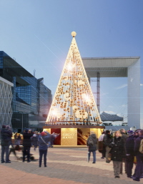
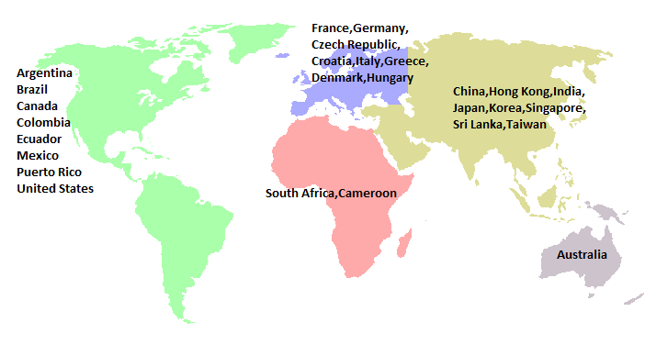
Skupina FERRERO
Pietro a Giovanni Ferrero
36 obchodních společností
15 výrobních závodů
19 600 zaměstnanců

Slide 6
Ferrero v ČR
11. března 1994 −» Ferrero Česká, s. r. o.
český trh −» 2 distributoři
Kinder a pralinky −» kategorie premium
−» znamenité výrobky na významné příležitosti (Vánoce, Velikonoce)
2009 −» výrobky jsou uznávané pro vysokou kvalitu a inovativní nabídku
−» prvních 15 investorů do televizní reklamy v ČR
−» program Kinder + Sport

Slide 7
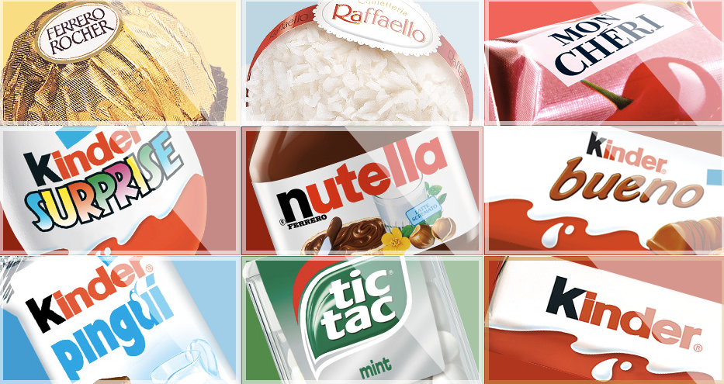
Produkty

Slide 8
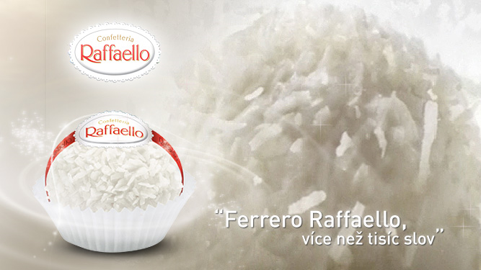
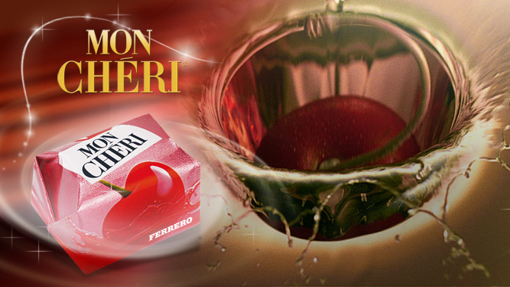
Propagace

Slide 9
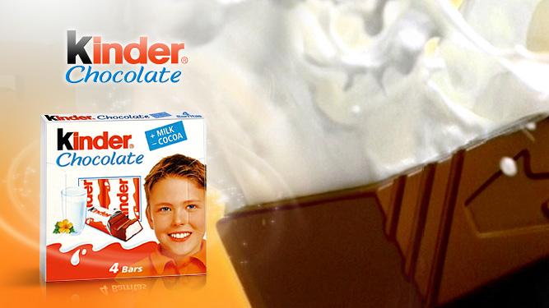
Propagace

Slide 10
Propagace

Slide 11
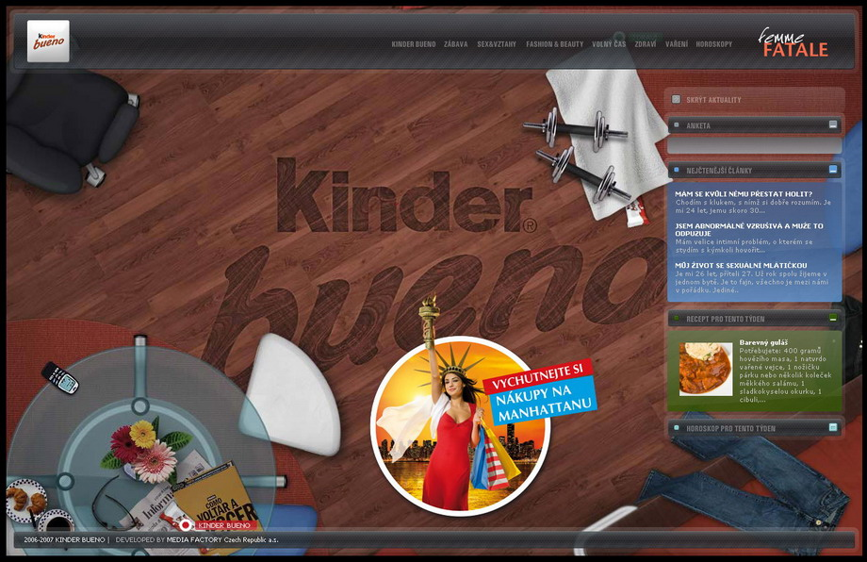
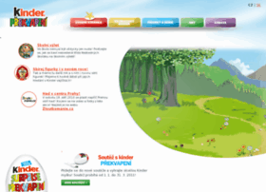
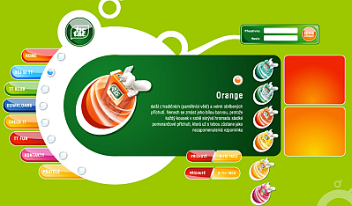
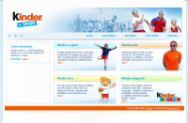
Propagační – www stránky
www.bueno.cz www.kinder.cz
www.tictac.cz www.kindersport.cz

Slide 12
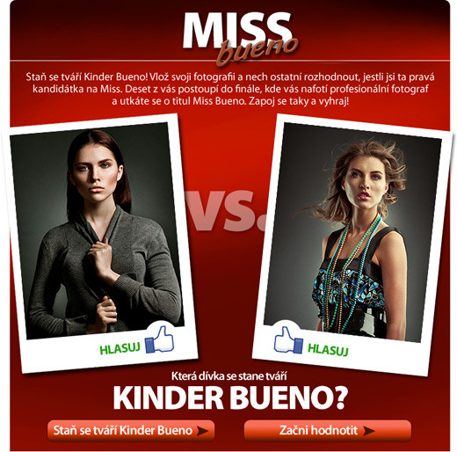

Slide 13
Reklama – Kinder Maxi

Slide 14
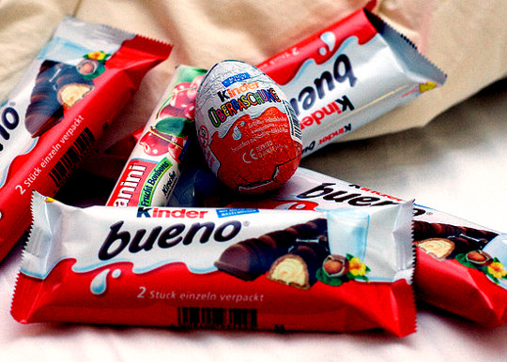
KINDER
Značka KINDER −» přes 30 let na trhu
−» mléčné pochoutky pro děti
1974 – Kinder Surprise překvapení
1990 – Kinder Bueno
1990 / 2000 – chlazené produkty
(Kinder Pinquí,Paradiso,Mléčný řez,Maxi King)

Slide 15
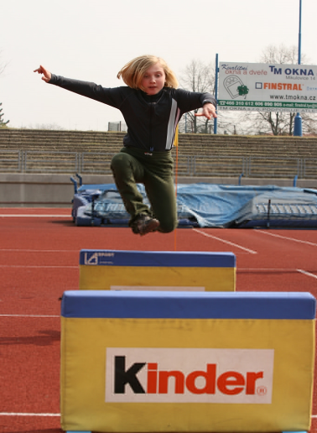
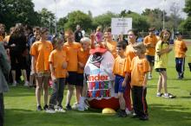
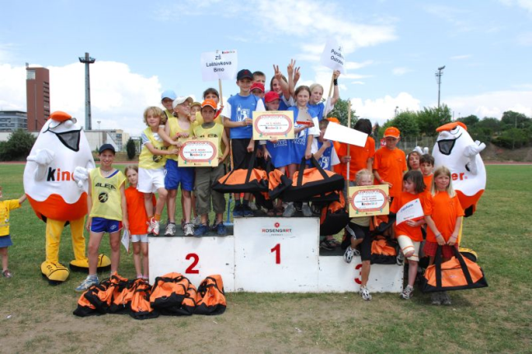
Projekt Kinder + Sport
evropský projekt
podpora sportování dětí
Kinderiáda −» atletické závody pro žáky 1. stupně základních škol
CÍL −» rozšířit výuku a provozování atletiky na základních školách v České republice a na Slovensku

Slide 16
Děkuji za pozornost

Slide 17
Použité zdroje
www.ferrero.cz
www.ferrero.com
www.kinder.cz
www.kindersurprise.cz
www.kindersport.cz
www.bueno.cz
www.facebook.com/kinder.bueno.cz

